Slide 1
1. Большинство ученых прародиной древнейшего человека считает:
а)материк Евразию
б)материк Америку
в) материк Африка
г) материк Антарктиду

Slide 2
2. Соотнесите событие и дату.
1. Появление древнейшего человека | а) приблизительно 40 тыс. лет назад
2. Появление современного человека | б) более 10 тыс. лет назад
3. Начало занятиями земледелие и скотоводство | в) около 9 тыс. лет назад
4. Начало использования металла | г)более двух миллионов

Slide 3
3. Соотнесите вид деятельности человека и вид деятельности.
Рыболовство
Земледелие
Охота а) присваивающий
Собирательство б) производящий
Ремесло
Скотоводство
_________________________________
Ответ: а)
б)

Slide 4
4. Расставьте появление этих занятий в хронологическом порядке.
а) ремесло
б) собирательство
в) земледелие
г) охота
д) скотоводство

Slide 5
5. Соотнесите орудия труда и занятия людей.
палка-капалка а) охота
Мотыга и серп б) собирательство
Лук и стрелы в) земледелие
Ответ: а)
б)
в)

Slide 6
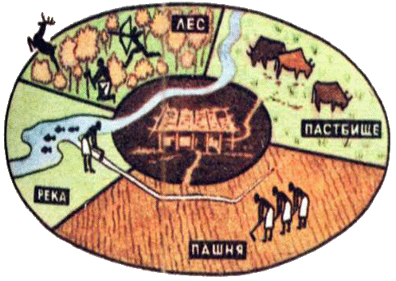
6. Какая община представлена на схеме?

Slide 7
7. Первый металл, который использовал человек назывался.
а) железо
б) алюминий
в) медь
г) олово

Slide 8
8. Расставьте последовательность событий в хронологическом порядке:
А. появление соседской общины,
Б. объединение общин в племя,
В. формирование родовой общины,
Г. образование человеческого стада,
Д. появление первых государств.

Slide 9
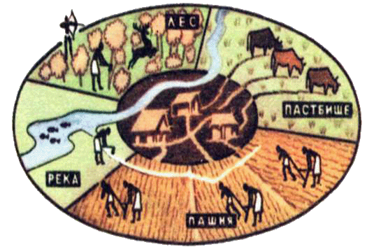
30
9.Какая община представлена на схеме?

Slide 10
8. На каждое предложение нужно дать ответ «да» или «нет».
1. Даже если каждая семья в соседской общине самостоятельно вела свое хозяйство, все семьи были одинаково богаты или одинаково бедны.
2. Неравенство - это название одного из племен древних людей.
3. Племена древних людей воевали друг с другом и для руководства военными действиями выбирали царя, который постепенно становился вождем.
4. Вождь племени, старейшины, их друзья и соратники, приобретали известность и становились знатными людьми.
5. Знатность передавалась по наследству.

